Slide 1
第3章 LabVIEW 数据操作
LabVIEW作为一种通用的编程语言，与其他文本编程语言一样，它的数据操作是最基本的操作。 LabVIEW是用“数据流”的运行方式来控制VI程序。

Slide 2
本章内容
3.1 数据类型
  3.1.1 数字型控件
  3.1.2 布尔型控件
  3.1.3 枚举类型
  3.1.4 时间类型（Time Stamp）
  3.1.5 局部变量和全局变量
3.2 数据运算
  3.2.1 算术运算符
  3.2.2 关系运算符
  3.2.3 逻辑运算符
  3.2.4 表达式节点（Expression Node）

Slide 3
3.1 数据类型
数据流是LabVIEW的生命，运行程序就是将所有输入端口上的数据通过一系列节点送到目的端口。
LabVIEW主要的数据类型包括标量类型（单元素），如数值型、字符型和布尔型，还包括了结构类型（包括一个以上的元素），如数组和群集。
LabVIEW数据控件模板将各种类似的数据类型集中在一个子模板上以便于使用。

Slide 4
3.1 数据类型
数据类型主要有数值量、逻辑量、字符串、文件路径等几类。相同的数据类型可能有不同的表现形式，所以一个数据类型子模板有相当多的项目，如一个数值类型可以显示为一个简单的数字、一个条图、一个滑块、一个模拟计量器或者显示在一个图表中。
LabVIEW作为一个完整的编程语言，基本可以支持所有的数据类型。同时还拥有一些特殊的数据类型。

Slide 5
3.1 数据类型
数据结构是程序设计的基础，不同的数据类型和数据结构在LabVIEW 中存储的方式是不一样的。
选择合适的数据类型不但能提高程序的性能，而且还能节省内存的使用。
LabVIEW中接线端以不同的图标和颜色来表示不同的数据类型。

Slide 6
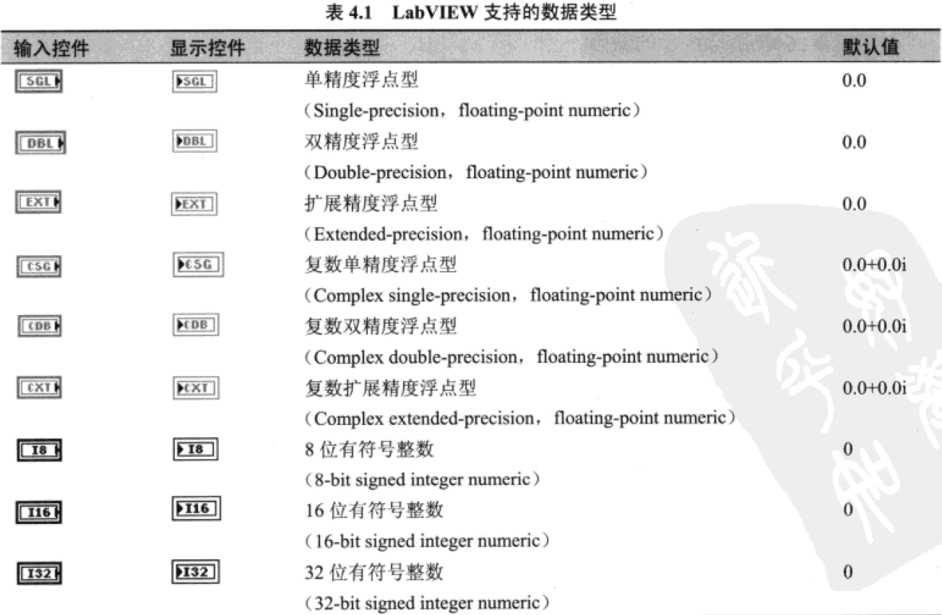

Slide 7
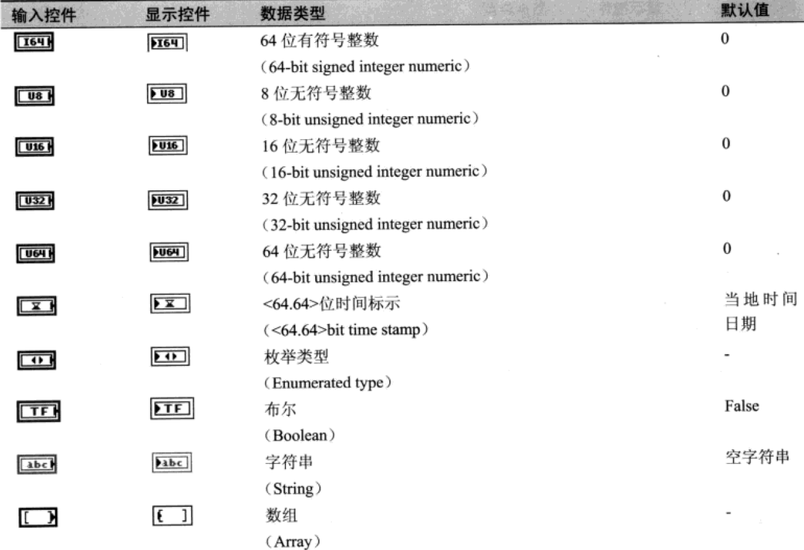

Slide 8
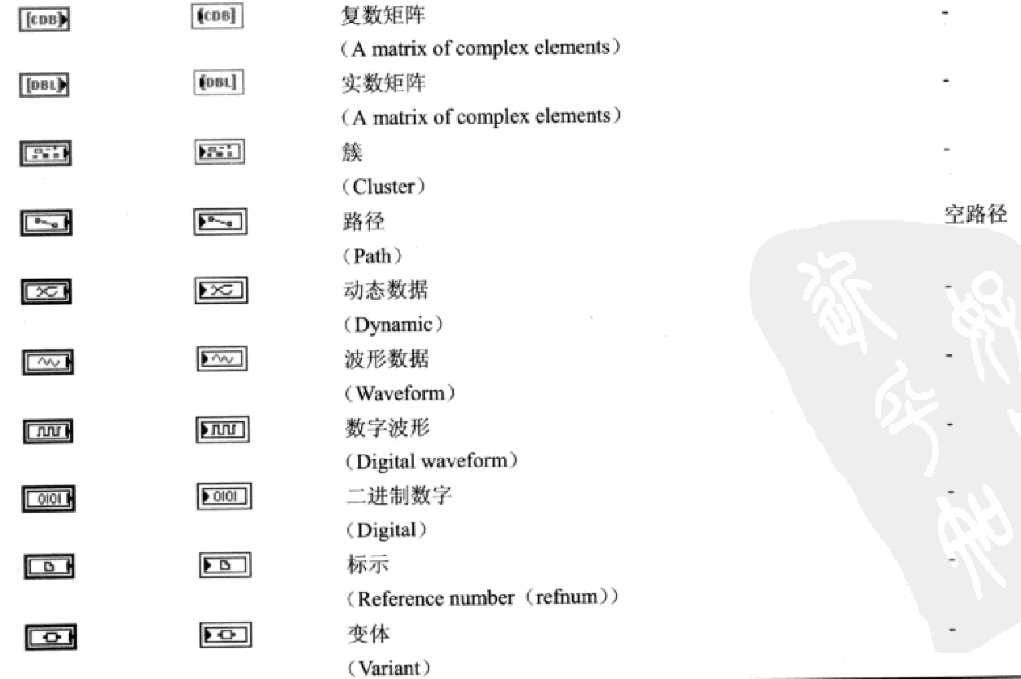
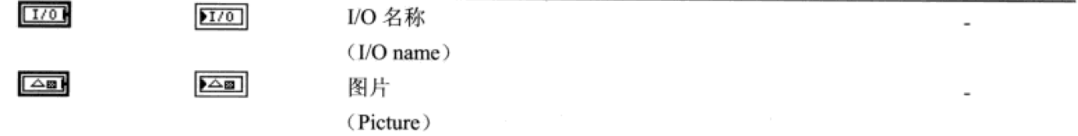

Slide 9
3.1 数据类型
VI程序框图中接线端以不同的图标和颜色来表示不同的数据类型
输入控件 | 显示控件 | 数据类型 | 默认值
 |  | 32位无符号整数 （32-bit unsigned integer numeric） | 0
 |  | 64位无符号整数 （64-bit unsigned integer numeric） | 0
 |  | <64.64>位时间标示（<64.64>bit time stamp） | 当地时间日期
 |  | 枚举类型（Enumerated type） | -
 |  | 布尔（Boolean） | FLASE
 |  | 字符串（String） | 空字符串

Slide 10
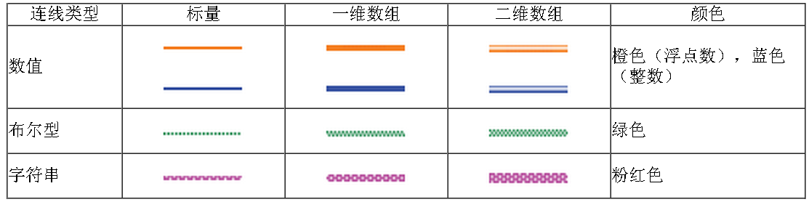
LabVIEW常用数据类型的颜色

Slide 11
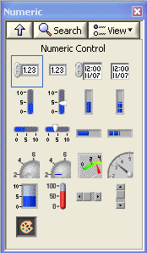
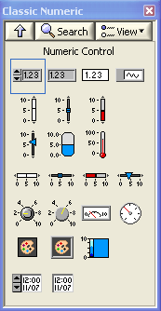
3.1.1 数值型控件
基本的数据类型，主要包括浮点型、整型和复数型3种类型
数字型控件的外观可以五花八门，但是程序框图中的操作却是以其代表的数据类型为准
控件所代表的数据类型在编程时可以根据不同需要来改变。

Slide 12
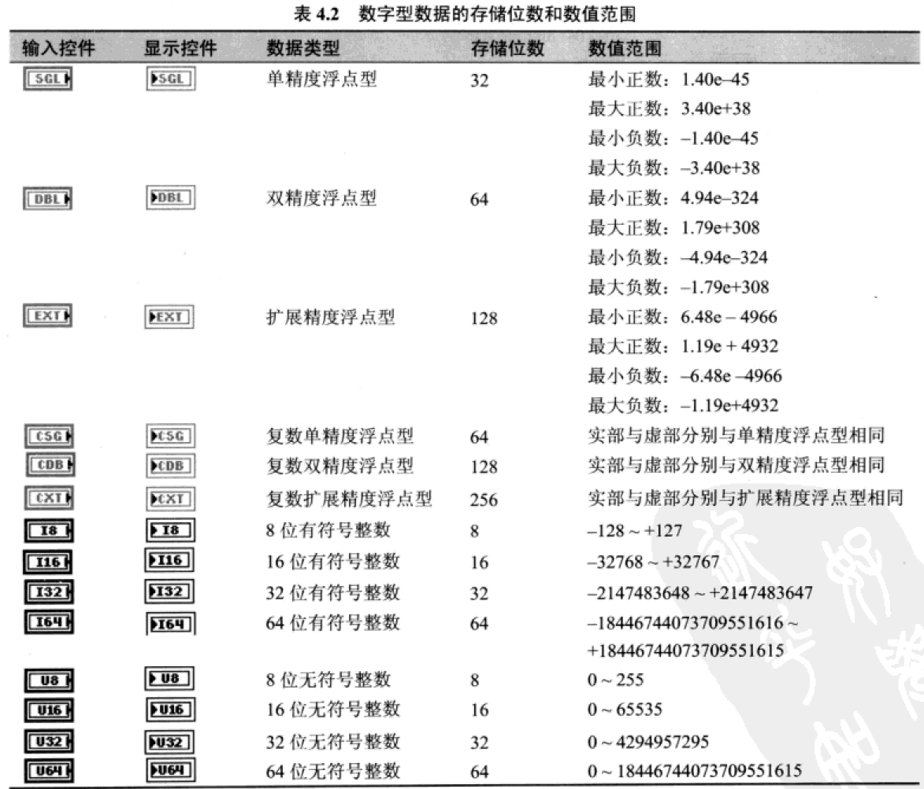

Slide 13
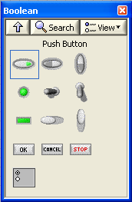
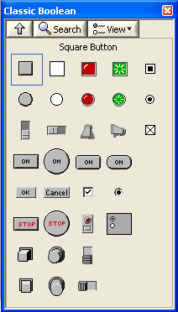
3.1.2 布尔型控件
布尔控件代表一个布尔值，只能是True或False
布尔型主要包含在控件选板的布尔子选板中
它既可以代表按钮输入，也可以当作LED指示灯显示
布尔型输入控件的一个重要属性叫做机械动作，使用该属性可以模拟真实开关的动作特性

Slide 14
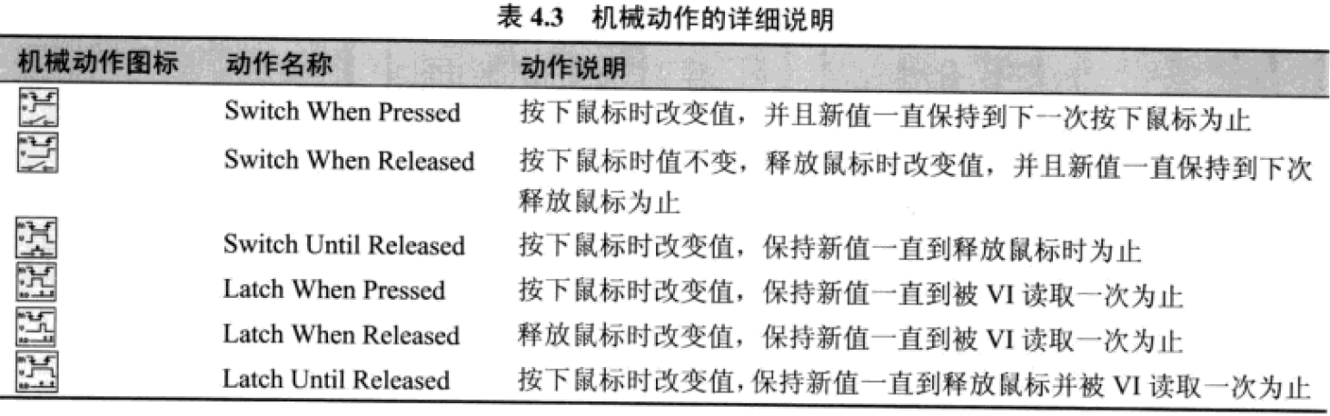

Slide 15
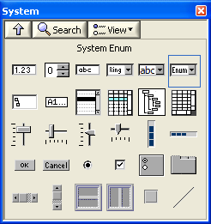
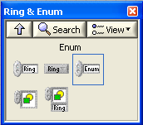
3.1.3 枚举类型
LabVIEW中的枚举类型和C语言中的枚举类型定义相同。它提供了一个选项列表，其中每一项都包含一个字符串标识和数字标识，数字标识与每一选项在列表中的顺序一一对应。
枚举类型包含在控件选板的下拉列表与枚举子选板中。
枚举型控件

Slide 16
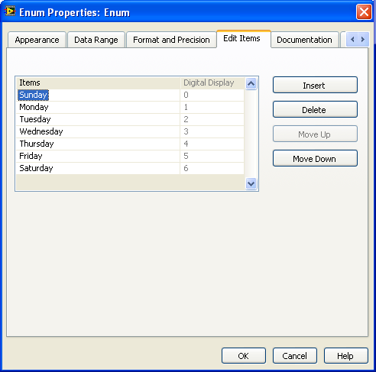
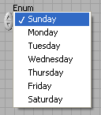
3.1.3 枚举类型
从上述的选板中选择枚举类型的输入控件添加到前面板中，然后右击该控件，从快捷菜单中选择Edit Items选项，打开如下图所示的枚举型选项编辑对话框。
枚举数据类型可以以8位、16位或32位无符号整数表示。

Slide 17
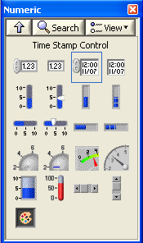


3.1.4 时间类型（Time Stamp）
时间类型是LabVIEW中特有的数据类型，用于输入与输出时间和日期
时间标识控件位于控件选板的数值子选板中
时间类型可以与双精度浮点型相互转换

Slide 18
3.1.5 局部变量和全局变量
在很多情况下需要在同一VI的不同位置或在不同的VI中访问同一个控件对象，这时控件对象之间的连线就无法实现。这时候我们就需要用到局部变量或全局变量，通过局部变量或全局变量你可以在程序框图中的多个地方读写同一个控件。
局部变量只能用于同一个VI的程序框图，而全局变量可以用于同一台计算中的多个VI。

Slide 19
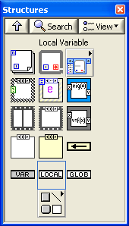
局部变量
局部变量只能在同一程序内部使用，每个局部变量都对应前面板上的一个控件，一个控件可以创建多个局部变量。
读写局部变量等同于读写相应控件
局部变量位于函数选板的结构子选板中
局部变量

Slide 20

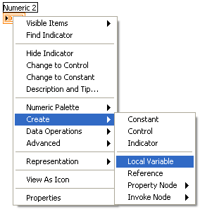
局部变量
创建局部变量有两种方法
  从函数选板的Structures子选板中选中Local Variable节点
  前面板或程序框图中右击需要创建局部变量的控件选择Create->Local Variable选项创建该控件的局部变量

Slide 21
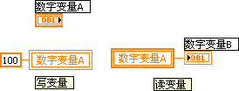
局部变量
读写局部变量的方法与读写控件对象的方法完全一样

Slide 22
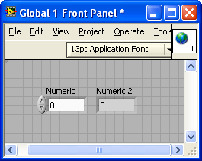

全局变量
通过全局变量可以在不同的VI之间进行数据交换，一个全局变量的VI文件中可以包含多个不同数据类型的全局变量。
LabVIEW中的全局变量是以独立的VI文件形式存在的，这个VI文件只有前面板，没有程序框图，不能进行编程。

Slide 23
注意：
使用局部变量和全局变量时要避免竞争现象。
  例如在程序不同的两个地方同时写同一个的对象的局部变量或全局变量，就会产生竞争现象，这时变量的值是无法预期的。
因此我们必须要注意程序的执行顺序，避免竞争现象

Slide 24
3.2 数据运算
LabVIEW中提供了丰富的数据运算功能，除了基本的数据运算符外，还有许多功能强大的函数节点，并且还支持通过一些简单的文本脚本进行数据运算。
LabVIEW图形化编程中，运算是按照从左到右沿数据流的方向顺序执行。

Slide 25
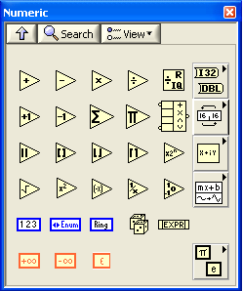
3.2.1 算术运算符
基本算术运算符包含在函数选板的Numeric子选板中，该子选板中有类型转换（Conversion）节点、复数（Complex）节点、数学和科学常数（Math&Scientific Constants）节点等
算术运算符输入端能根据输入数据类型的不同而自动匹配，并且还能自动进行强制数据类型转换。

Slide 26
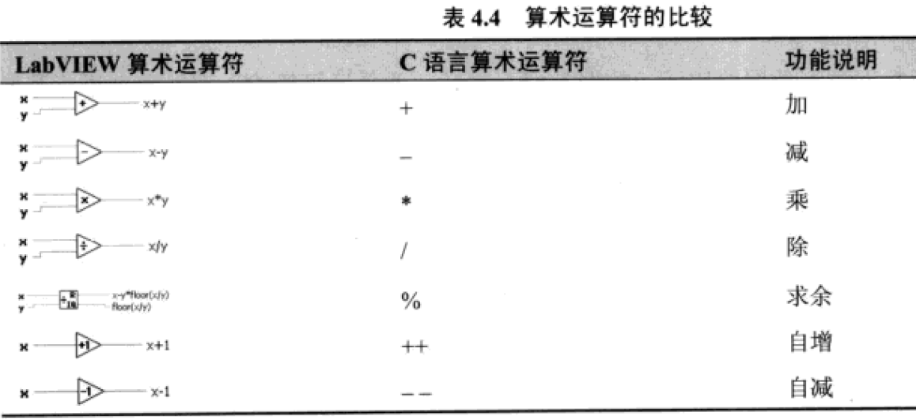

Slide 27

算术运算符举例
C=A+B
=
文本编程语言
图形化编程语言

Slide 28
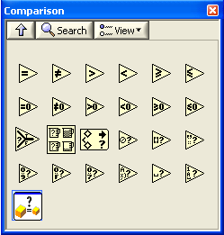

3.2.2 关系运算符
关系运算符也叫比较运算符，包含在函数选板的Comparison子选板中

Slide 29
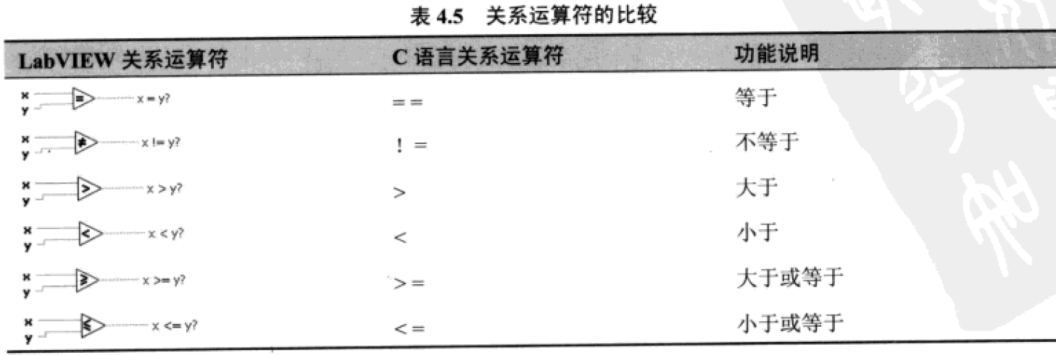

Slide 30
数据比较规则
数值比较
  相同数据类型数据的比较，数据类型不同时，关系运算符输入端能自动进行强制数据类型转换，然后再比较
布尔值比较
  实际上就是0和1两个值的比较，True大于False
字符串比较
  当两个字符比较时是按其ASCII码的大小进行的。两个字符串的比较就是从字符串的第一个字符开始逐个比较字符，直到有两个字符不相等为止
数组比较和簇比较
  与字符串比较类似，是从数组或簇的第0个元素开始比较，直到有不相等的元素为止

Slide 31

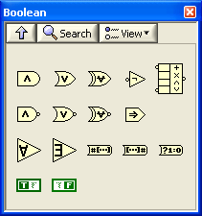
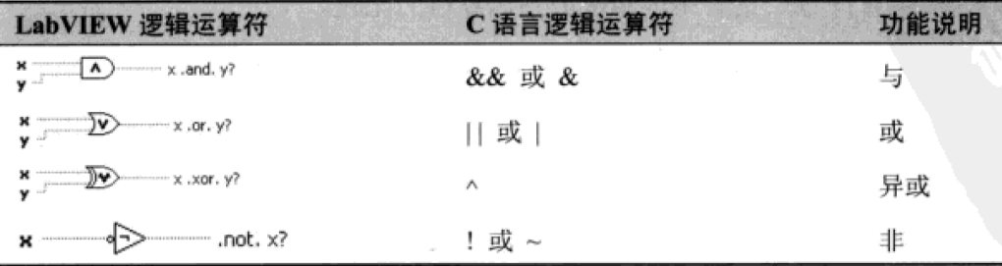
3.2.3 逻辑运算符
逻辑运算符又称为布尔运算符，包含在程序框图中函数选板的Boolean子选板中，LabVIEW中逻辑运算符的图标与数字电路中逻辑运算符的图标相似

Slide 32
逻辑运算符
输入数据类型可以是布尔型、整型、元素为布尔型或者整型的数组和簇。当输入数据类型为整型时，运算符自动将整型数转换为相应的二进制数，然后再将转换后的二进制数每一位进行逻辑运算，最后的输出结果是经过逻辑运算后的十进制数。如果输入的数据类型是浮点型，运算符自动将其强制转换为整型后再运算。

Slide 33
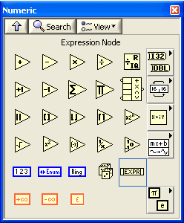


3.2.4 表达式节点（Expression Node）
使用表达式节点可以计算包含一个变量的数学表达式，该节点允许使用除复数外的任何数字类型。
在表达式节点中可以使用的函数有abs、acos、acosh、asin、asinh、atan、atanh、ceil、cos、cosh、cot、csc、exp、expml、floor、getexp、getman、int、intrz、ln、lnpl、log、log2、max、min、mod、rand、rem、sec、sign、sin、sinc、sinh、sqrt、tan、tanh。
表达式节点

Slide 34
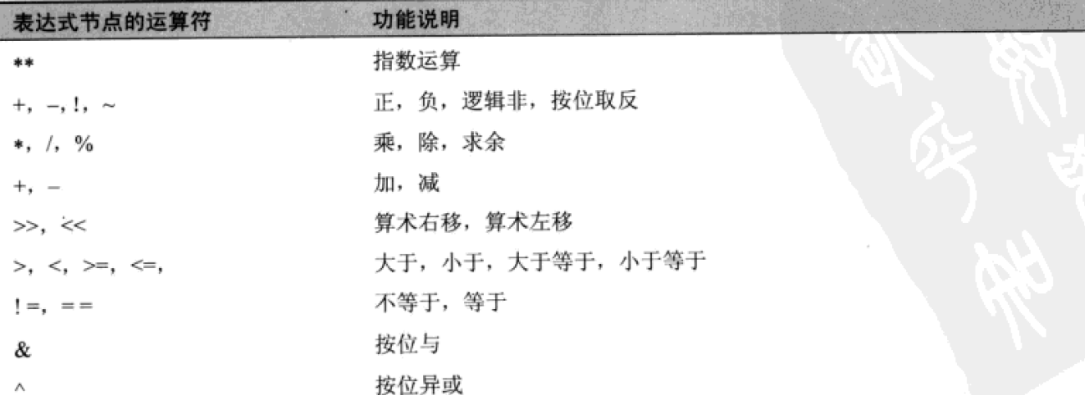
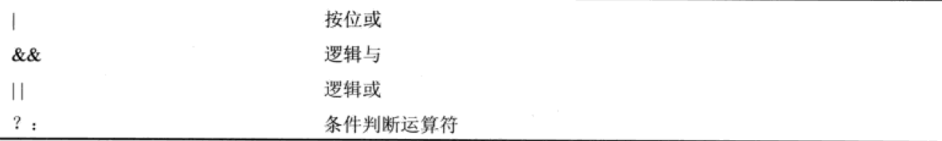

Slide 35

小试身手
1、写一个VI判断两个数的大小，如右图所示：当A>B时，指示灯亮

Slide 36
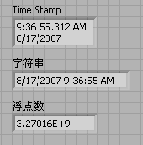
小试身手
2. 写一个VI获取当前系统时间，并将其转换为字符串和浮点数。这在实际编程中会经常遇到。

Slide 37
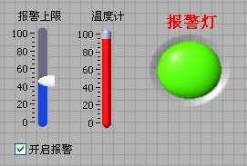
小试身手
3. 写一个温度监测器，如右图所示，当温度超过报警上限，而且开启报警时，报警灯点亮。温度值可以由随即数发生器产生。

Slide 38
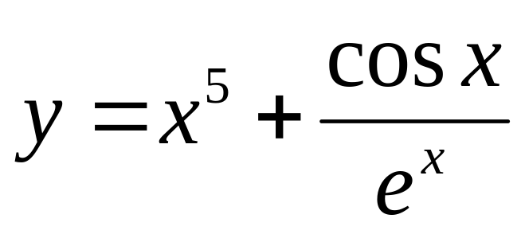
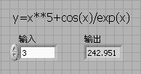
小试身手
4.给定任意x, 求如下表达式的值

